Slide 1

Proyecto Final
SQL
Rodrigo Casas

Slide 2
Índice
Introducción
Objetivos
Situación problemática
Modelo de negocio
Diagrama de Entidad-Relación
Listado de tablas
Inserción de datos
Creación de objetos
Informes generados
Herramientas y tecnologías
Futuras líneas

Slide 3
1.
Introducción

Slide 4
Introducción
El presente proyecto final trata sobre la base de datos utilizada por una Universidad que posee clases presenciales, y diversas carreras, para registrar los hechos relacionados con asuntos académicos y de los alumnos inscriptos.

Slide 5
2.
Objetivos

Slide 6
Objetivo
Brindar un medio para la persistencia de los datos que el negocio requiera para la toma de decisiones y para la registración de todas las transacciones relevantes para la Universidad.

Slide 7
3.
Situación problemática

Slide 8
Situación problemática
Una universidad cuenta con muchos flujos de información y muchas personas que interactúan constantemente para obtener un estado actualizado de diversa índole.
El presente proyecto busca brindar una solución que permita a todos los actores conocer el estado actual de cierta información (cómo los resultados de exámenes y de materias cursadas, entre otros asuntos académicos), así como sobre la situación financiera de la universidad y de los alumnos, conociendo aquellos conceptos facturados, aquellos adeudados y aquellos abonados.

Slide 9
4.
Modelo de negocio

Slide 10
Modelo de negocio
En esta universidad existen distintos actores:
Alumnos
Profesores
Los alumnos se inscriben en carreras para cursar un grupo de materias. Dichas materias son dictadas por profesores.
Asimismo, al finalizar cada cursada, se obtiene un estado, que permitirá o no (según las reglas de negocio definidas), cursar las siguientes materias del plan de estudio.

Slide 11
Modelo de negocio
Los alumnos por cada vez que rinden un examen, obtiene una calificación.
Para poder anotarse a cursar un semestre, los alumnos deberán abonar una matrícula. Cada matrícula (o grupo en caso que se desee abonar más de una), será facturada según la normativa vigente, y al ser cobradas, se emitirá un recibo interno al alumno, como constancia de pago.
También, se registraran en este modelo, distintos datos geográficos que permitirán tomar decisiones según diversas dimensiones, como las provincias o aulas de la universidad.

Slide 12
5.
Diagrama de E-R

Slide 13
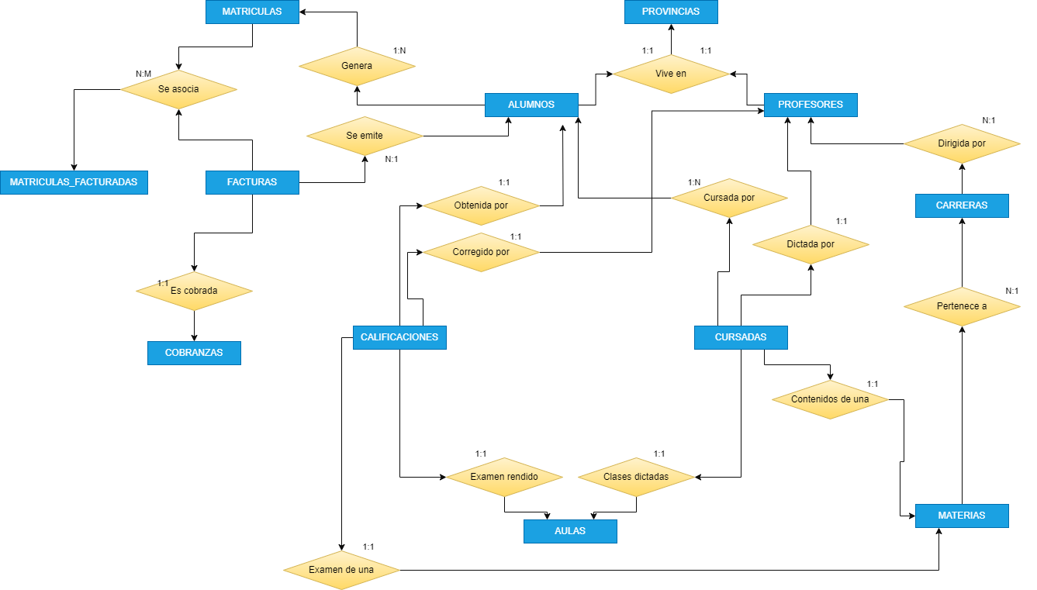

Diagrama de Entidad-Relación
CÓDIGO EN GITHUB

Slide 14
6.
Listado de tablas

Slide 15

Calificaciones
CÓDIGO EN GITHUB
Tabla que registra las calificaciones obtenidas por los alumnos al rendir los exámenes.
Nombre | Abreviatura | Tipo de dato | Primary Key | Foreign Key
ID Calificación | id | INT
Alumno ID | alumno_legajo | INT |  | ✅
Materia ID | materia_id | SMALLINT |  | ✅
Profesor ID | profesor_legajo | MEDIUMINT |  | ✅
Aula ID | aula_id | SMALLINT |  | ✅
Fecha de examen | fecha | DATETIME
Aprobado | aprobado | BOOLEAN

Slide 16
Cursadas
CÓDIGO EN GITHUB
Tabla que registra las inscripciones de alumnos al cursado de las materias.
Nombre | Abreviatura | Tipo de dato | Primary Key | Foreign Key
ID Calificación | id | INT
Alumno ID | alumno_legajo | INT |  | ✅
Materia ID | materia_id | SMALLINT |  | ✅
Profesor ID | profesor_legajo | MEDIUMINT |  | ✅
Aula ID | aula_id | SMALLINT |  | ✅
Fecha de inscripción | fecha | DATETIME
Semestre del cursado | semestre | ENUM
Periodo lectivo (año) | per_lectivo | SMALLINT
Condición al fin del cursado | condicion | ENUM

Slide 17
Matrículas
CÓDIGO EN GITHUB
Tabla que registra los tickets que los alumnos deben pagar por la matrícula del semestre en que se anotan a cursar.
Nombre | Abreviatura | Tipo de dato | Primary Key | Foreign Key
ID Matricula | id | INT
Alumno ID | alumno_legajo | INT |  | ✅
Fecha de inscripción | fecha | DATETIME
Semestre del cursado | semestre | ENUM
Periodo lectivo (año) | per_lectivo | SMALLINT
Importe | importe | NUMERIC

Slide 18
Facturas
CÓDIGO EN GITHUB
Tabla que registra los tickets que los alumnos deben pagar por la matrícula del semestre en que se anotan a cursar.
Nombre | Abreviatura | Tipo de dato | Primary Key | Foreign Key
N° factura | factura | VARCHAR(13)
Alumno ID | alumno_legajo | INT
Fecha de emisión | fecha | DATETIME
Tipo de factura | tipo_factura | ENUM

Slide 19
Matrículas facturadas
CÓDIGO EN GITHUB
Tabla intermedia que detalla las distintas matrículas incluidas en un mismo comprobante (factura).
Nombre | Abreviatura | Tipo de dato | Primary Key | Foreign Key
ID matricula facturada | id | INT
Matricula ID | matricula_id | INT
Factura ID | factura_id | VARCHAR(13)

Slide 20
Cobranzas
CÓDIGO EN GITHUB
Tabla que registra las cobranzas realizadas de las facturas emitidas.
Nombre | Abreviatura | Tipo de dato | Primary Key | Foreign Key
N° recibo | id | BIGINT
Factura ID | factura_id | VARCHAR(13)
Fecha de pago | fecha | DATETIME
Medio de pago | medio_pago | ENUM

Slide 21
Alumnos
CÓDIGO EN GITHUB
Tabla de dimensión que registra los alumnos que se encuentran inscriptos en la universidad.
Nombre | Abreviatura | Tipo de dato | Primary Key | Foreign Key
ID Alumno | legajo | INT
Nombre | nombre | VARCHAR(50)
Apellido | apellido | VARCHAR(50)
Fecha de nacimiento | fecha_nac | DATE
Sexo | sexo | ENUM
Email | Email | VARCHAR(50)
Teléfono | telefono | BIGINT
Provincia | provincia | TINYINT

Slide 22
Profesores
CÓDIGO EN GITHUB
Tabla de dimensión que registra los profesores que imparten materias en la universidad.
Nombre | Abreviatura | Tipo de dato | Primary Key | Foreign Key
ID Profesor | legajo | MEDIUMINT
Nombre | nombre | VARCHAR(50)
Apellido | apellido | VARCHAR(50)
Fecha de nacimiento | fecha_nac | DATE
Sexo | sexo | ENUM
Email | Email | VARCHAR(50)
Profesión | profesion | VARCHAR(50)
Tipo de jornada | tipo_jornada | ENUM
Dirección | direccion | VARCHAR(50)
Provincia | provincia | TINYINT

Slide 23
Materias
CÓDIGO EN GITHUB
Tabla de dimensión que registra las materias de cada carrera.
Nombre | Abreviatura | Tipo de dato | Primary Key | Foreign Key
ID Materia | id | SMALLINT
Nombre | nombre | VARCHAR(50)
Puntos que otorga | puntos | TINYINT
Semestre en que se dicta | sem_dict | ENUM
Carrera a la que pertenece | carrera_id | TINYINT

Slide 24
Carreras
CÓDIGO EN GITHUB
Tabla de dimensión que registra las carreras dictadas por la universidad.
Nombre | Abreviatura | Tipo de dato | Primary Key | Foreign Key
ID Carrera | id | TINYINT
Nombre | nombre | VARCHAR(50)
Puntos necesarios | puntos | TINYINT
Director de carrera | director | MEDIUMINT
Plan de estudios vigente | plan_vigente | VARCHAR(20)

Slide 25
Aulas
CÓDIGO EN GITHUB
Tabla de dimensión que registra las aulas de la universidad.
Nombre | Abreviatura | Tipo de dato | Primary Key | Foreign Key
ID Aula | id | SMALLINT
Nombre | nombre | VARCHAR(20)
Edificio | edificio | VARCHAR(20)
Capacidad de personas | capacidad | SMALLINT

Slide 26
Provincias
CÓDIGO EN GITHUB
Tabla de dimensión que registra las provincias de Argentina.
Nombre | Abreviatura | Tipo de dato | Primary Key | Foreign Key
ID Provincia | id | TINYINT
Nombre | nombre | VARCHAR(20)
Capacidad de habitantes | habitantes | BIGINT

Slide 27
7.
Inserción de datos
Sólo se muestra la inserción de 5 registros…

Slide 28
Provincias
CÓDIGO EN GITHUB
INSERT INTO PROVINCIAS (nombre, habitantes)
VALUES
('Buenos Aires', 17446000),
('Catamarca', 406000),
('Chaco', 1356000),
('Chubut', 615000),
('Ciudad Autónoma de Buenos Aires', 2890000),
(…)
;
Aulas
CÓDIGO EN GITHUB
INSERT INTO AULAS (nombre, edificio, capacidad)
VALUES
('Juan Domingo Perón', 'Principal', 131),
('Eva Perón', 'Principal', 281),
('Manuel Belgrano', 'Principal', 267),
('José de San Martín', 'Principal', 309),
('Domingo Faustino Sarmiento', 'Principal', 474),
(…)
;

Slide 29
Profesores
CÓDIGO EN GITHUB
INSERT INTO PROFESORES (nombre, apellido, fecha_nac, sexo, email, profesion, tipo_jornada, direccion, provincia_id)
VALUES
('Juan', 'García', '19811024', 'M', 'j.garcia@universidad.com', 'Médico', 'Full-Time', 'Calle Rosario, 123', 16),
('María', 'López', '19901111', 'F', 'm.lopez@universidad.com', 'Ingeniero', 'Full-Time', 'Avenida del Sol, 456', 17),
('Carlos', 'Rodríguez', '19620607', 'M', 'c.rodriguez@universidad.com', 'Abogado', 'Part-Time', 'Calle Primavera, 789', 14),
('Laura', 'Martínez', '19850930', 'F', 'l.martinez@universidad.com', 'Profesor', 'Full-Time', 'Paseo de los Pinos, 234', 15),
('José', 'González', '19671012', 'M', 'j.gonzalez@universidad.com', 'Arquitecto', 'Full-Time', 'Avenida Libertad, 567', 12),
(…)
;
Alumnos
CÓDIGO EN GITHUB
INSERT INTO ALUMNOS (nombre, apellido, fecha_nac, sexo, email, telefono, provincia_id)
VALUES
('Sofía', 'García', '20010821', 'F', 'sofia_garcia@gmail.com', 3516864233, 9),
('Mateo', 'Rodríguez', '19961022', 'M', 'mateo_rodriguez@gmail.com', 3516611277, 11),
('Valentina', 'López', '20010819', 'F', 'valentina_lopez@gmail.com', 3515846713, 10),
('Santiago', 'Martínez', '20010605', 'M', 'santiago_martinez@gmail.com', 3515788754, 4),
('Isabella', 'Gómez', '20010516', 'F', 'isabella_gomez@gmail.com', 3515113189, 7),
(…)
;

Slide 30
Carreras
CÓDIGO EN GITHUB
INSERT INTO CARRERAS (nombre, puntos, director, plan_vigente)
VALUES
('Medicina', 136, 6, 'Plan 2010 - Res. HCD 2675/2010'),
('Ingeniería Civil', 144, 18, 'Plan 2022 - Res. HCD 2891/2022'),
('Derecho', 105, 19, 'Plan 2015 - Res. HCD 2623/2015'),
('Psicología', 122, 14, 'Plan 2023 - Res. HCD 2488/2023'),
('Administración de Empresas', 147, 14, 'Plan 2009 - Res. HCD 3051/2009'),
(…)
;
Materias
CÓDIGO EN GITHUB
INSERT INTO MATERIAS (nombre, puntos, sem_dict, carrera_id)
VALUES
('Anatomía', 36, '1', 1),
('Farmacología I', 28, '1', 1),
('Materiales constructivos', 45, '1', 2),
('Leyes impositivas', 24, '2', 3),
('Derecho procesal', 50, '2', 3),
(…)
;

Slide 31
Matrículas
CÓDIGO EN GITHUB
INSERT INTO MATRICULAS (alumno_legajo, fecha, semestre, per_lectivo, importe)
VALUES
(2, '20220321', '1', 2022, 67679.27),
(10, '20220314', '1', 2022, 63533.81),
(16, '20220326', '1', 2022, 78551.32),
(13, '20220323', '1', 2022, 98423.47),
(9, '20220301', '1', 2022, 69033.59),
(…)
;
Facturas
CÓDIGO EN GITHUB
INSERT INTO FACTURAS (factura, alumno_legajo, fecha, tipo_factura)
VALUES
('0001-00007062', 2, '20220702', 'B'),
('0001-00005046', 5, '20230316', 'B'),
('0001-00002829', 18, '20220406', 'B'),
('0001-00001715', 20, '20220617', 'B'),
('0001-00002883', 9, '20220614', 'A'),
(…)
;

Slide 32
Matrículas facturadas
CÓDIGO EN GITHUB
INSERT INTO MATRICULAS_FACTURADAS (matricula_id, factura_id)
VALUES
(8, '0001-00007062'),
(14, '0001-00007062'),
(6, '0001-00005046'),
(35, '0001-00005046'),
(10, '0001-00001715'),
(…)
;
Cobranzas
CÓDIGO EN GITHUB
INSERT INTO COBRANZAS (factura_id, fecha, medio_pago)
VALUES
('0001-00001383', '20230322', 'Transferencia'),
('0001-00002829', '20220406', 'Tarjeta de Crédito'),
('0001-00002883', '20220618', 'Transferencia'),
('0001-00003297', '20230401', 'Tarjeta de Crédito'),
('0001-00005046', '20230318', 'Efectivo'),
(…)
;

Slide 33
Cursadas
CÓDIGO EN GITHUB
INSERT INTO CURSADAS (alumno_legajo, materia_id, profesor_legajo, aula_id, fecha_inscripcion, semestre, per_lectivo, condicion)
VALUES
(16, 5, 19, 7, '20220402', '1', 2022, 'Promoción'),
(19, 1, 20, 13, '20220406', '1', 2022, 'Libre'),
(3, 10, 3, 9, '20220326', '1', 2022, 'Regular'),
(8, 7, 4, 12, '20220325', '1', 2022, 'Regular'),
(1, 10, 17, 6, '20220323', '1', 2022, 'Libre'),
(…)
;
Calificaciones
CÓDIGO EN GITHUB
INSERT INTO CALIFICACIONES (alumno_legajo, materia_id, profesor_legajo, aula_id, fecha_examen, nota, aprobado)
VALUES
(7, 12, 14, 7, '20230215', 9, true),
(14, 1, 18, 6, '20220916', 10, true),
(16, 15, 10, 10, '20230511', 2, false),
(20, 5, 11, 4, '20220708', 6, true),
(1, 15, 1, 1, '20221103', 4, true),
(…)
;

Slide 34
8.
Creación de objetos
Vistas

Slide 35
Promedio de alumnos
Objetivo
Obtener una tabla que posea los datos de los alumnos y los promedios obtenidos en el total de sus calificaciones.
Tablas/Datos
alumnos, calificaciones
Descripción
Se realiza un join entre las tablas alumnos y calificaciones para obtener las calificaciones que los alumnos han obtenido, luego se calcula el promedio agrupando por cada alumno.
CÓDIGO EN GITHUB

Slide 36
Alumnos por provincia
Objetivo
Obtener una tabla que muestre la provincia de origen de la totalidad de alumnos, puntualmente, la cantidad de alumnos asociados a cada provincia.
Tablas/Datos
provincias, alumnos
Descripción
Se realiza un join entre la tabla provincias y alumnos para obtener todos los alumnos relacionados con cada provincia.
Luego se agrupa por provincia, contando la cantidad de registros. Se realiza un LEFT JOIN para que el resultado contengan la totalidad de provincias, sin importar si tienen o no alumnos.
CÓDIGO EN GITHUB

Slide 37
Facturación histórica por alumno
Objetivo
Obtener el total facturado por alumno.
Tablas/Datos
matriculas_facturadas, facturas, matriculas, alumnos
Descripción
Se realiza un join de las tablas mencionadas anteriormente, para lograr obtener las matriculas_facturadas y los datos de los alumnos (como nombre y apellido).
La unión se realizó en 4 tablas debido a que las mismas se relacionan en cadena.
Con los datos obtenidos, se agrupa por alumno y se obtiene la suma del importe obtenido de la tabla matriculas_facturadas.
CÓDIGO EN GITHUB

Slide 38
Matrículas pendientes de facturar
Objetivo
Obtener un listado de aquellas matrículas generadas por los alumnos, pero que aún no fueron facturadas a los mismos (es decir, no se emitió un comprobante de factura).
Tablas/Datos
matriculas, matriculas_facturadas
Descripción
Se realizó un join entre las matrículas y las matrículas_facturadas, y luego se descartaron aquellas matriculas que ya se encontraban facturadas, quedando solamente las pendientes de facturar.
Luego, se totaliza por periodo lectivo, semestre y se obtiene la suma del importe pendiente de facturar.
CÓDIGO EN GITHUB

Slide 39
Facturas impagas
Objetivo
Obtener aquellas facturas que a la fecha no poseen cobranzas asociadas.
Tablas/Datos
facturas, cobranzas
Descripción
Se realizó un join entre ambas tablas para obtener todas las cobranzas asociadas a facturas, y se descartaron aquellas facturas que tenían cobranzas.
No se usaron criterios de agregación o agrupamiento, sino que se trata de una lista detallada de facturas pendiente de cobro.
CÓDIGO EN GITHUB

Slide 40
Facturación duplicada
Objetivo
Obtener un detalle de aquellas matrículas que fueron incluidas erróneamente en más de una factura.
Tablas/Datos
matriculas_facturadas, facturas
Descripción
Se procedió a realizar un join entre las tablas mencionadas para tener detalle que matrícula se incluye en cada factura.
Luego se filtraron aquellas que figuraban en más de una factura.
Para realizar dicho filtro, se utilizó una subconsulta que obtiene aquellos id de matrículas que se encuentran duplicados.
CÓDIGO EN GITHUB

Slide 41
Alumnos promocionados
Objetivo
Listar todos los alumnos que hayan obtenido la condición de “Promoción” en sus materias cursadas.
Tablas/Datos
cursadas, alumnos, profesores, materias
Descripción
Se unieron las tablas mencionadas, y se filtró aquellos alumnos que poseían la condición de “Promoción”.
Se reportan datos del alumno y del profesor, así como periodo lectivo, y semestre.
CÓDIGO EN GITHUB

Slide 42
8.
Creación de objetos
Funciones

Slide 43
Nota en texto
Objetivo
Esta función devuelve un texto asociado a la nota obtenida por el alumno.
Se obtuvo la escala de ejemplo de la siguiente página (Facultad Ciencias Económicas).
https://www.eco.unc.edu.ar/reglamentaciones/#escala-de-calificaciones-ordenanza-n-482-2009
Tablas/Datos
No aplicable.
Descripción
Usando una estructura case, se evalúa en que rango se encuentra la nota obtenida, para retornar distintos textos.
CÓDIGO EN GITHUB

Slide 44
Cantidad de materias aprobadas
Objetivo
Esta función cuenta la cantidad de materias aprobadas para un alumno dado, en la determinada carrera. Se agrega la carrera porque el alumno puede estar cursando más de una carrera.
Tablas/Datos
alumnos, carreras, calificaciones
Descripción
En primer lugar, se verifica si los parámetros de legajo de alumno y el id de carrera existen en las tablas correspondientes.
En caso de que no, se lanza una excepción.
En caso de que existan, se guarda en una variable la cantidad de notas mayores a 4 (estado aprobado) que el alumno tiene en la carrera determinada.
CÓDIGO EN GITHUB

Slide 45
8.
Creación de objetos
Procedimientos almacenados

Slide 46
Ordenar tabla
Objetivo
Consultar a una tabla pasada por parámetro, ordenando por un campo pasado también por parámetro. Asimismo, debe especificarse ASC o DESC para indicar el modo de orden. En caso de estar vacío el modo de orden, se realizará un orden ascendente.
Tablas/Datos
tabla a ordenar
Descripción
Se va creando de a partes una prepared statement, indicando la tabla, campo de ordenación y sentido de orden (ascendente/descendente).
Se validan los parámetros ingresados, en caso de que no sean los esperados, se lanza una excepción.
Una vez construida la sentencia preparada, se ejecuta y se libera de la memoria.
CÓDIGO EN GITHUB

Slide 47
Calcular el promedio de un alumno
Objetivo
Devuelve en un parámetro de salida el promedio de las notas obtenidos por un alumno.
Tablas/Datos
calificaciones
Descripción
Se realiza una consulta a la tabla mencionada, filtrando por el alumno recibido por parámetro, y se guarda en una variable de salida, el promedio de dichas notas obtenidas.
CÓDIGO EN GITHUB

Slide 48
Registrar cobranza
Objetivo
Registra una cobranza de una factura existente en la tabla facturas.
Tablas/Datos
cobranzas
Descripción
Realiza una inserción de un registro en la tabla mencionada, con los parámetros recibidos (fecha, factura que se cobró y medio de pago utilizado).
CÓDIGO EN GITHUB

Slide 49
Cambiar director de carrera
Objetivo
Asigna otro profesor como director de carrera. Se le debe indicar la carrera a actualizar y el nombre y apellido del profesor que asumirá el rol de director.
Tablas/Datos
profesores, carreras
Descripción
Dado que se poseen nombre de alumno y descripción de carrera, ambos campos que no son claves primarias de sus tablas, se procede a determinar los mismos haciendo consultas a las tablas mencionada para tener el legajo y el id correspondiente.
Con dichos datos, se hace una actualización del registro de la carrera para asignar el campo director con el legajo del profesor que se obtuvo a través del nombre pasado por parámetro.
CÓDIGO EN GITHUB

Slide 50
8.
Creación de objetos
Disparadores

Slide 51
Validez de calificación
Objetivo
Analiza la validez de la nota (rango entre 0 y 10), y setea el campo aprobado, considerando que con 4 ya se obtiene dicha condición.
Tablas/Datos
calificaciones
Descripción
En primera instancia se valida si la nota se encuentra fuera del rango, seteando alguno de los valores extremos (0 o 10) en caso de estar por fuera del intervalo.
Luego, si la nota es mayor o igual a 4, se setea el campo aprobado en 1, o 0 en su defecto.
Una vez realizados todos estas validaciones y definiciones, se continua el proceso de inserción en la tabla calificaciones.
CÓDIGO EN GITHUB

Slide 52
Log modificación de alumnos
Objetivo
Registra sólo las modificaciones que sufre cada registro y campo de la tabla alumnos. Aclaración: no registra inserciones ni eliminaciones.
Tablas/Datos
alumnos, log_modif_alumnos
Descripción
Este trigger se ejecuta luego de cada actualización de un registro de la tabla alumnos, no teniendo efecto sobre inserciones o eliminaciones.
El procedimiento consiste en validar uno a uno los atributos de la tabla alumnos, y en caso de que el valor anterior difiera del actualizado, se procede a insertar un registro en la tabla log_modif_alumnos con detalle del campo cambiado, valor anterior, valor nuevo, fecha y hora de la actualización, y usuario que ejecutó la sentencia.
CÓDIGO EN GITHUB

Slide 53
Log insert/update/select
Objetivo
Registra los eventos realizados sobre cada id de la tabla materias.
Aclaración: no registra valores anteriores y nuevos.
Tablas/Datos
log_tablas, y a modo de ejemplo: materias
Descripción
En este caso se trata de un conjunto de triggers (uno para cada evento de inserción, actualización y eliminación) que registran en la tabla log_tablas el detalle de que operación se hizo, para que registro de una entidad particular.
Con el objetivo de lograr este cometido, se procedió a crear un stored procedure denominado RegistrarEntradaLog que recibe por parámetro la entidad (tabla), el id de la novedad y la operación realizada (insert/update/delete). Este SP facilita la inserción de registros en la tabla de log.
Luego, como ejemplo, se creó para la tabla materias un trigger para cada operación, haciendo llamada del SP con los datos necesarios con posterioridad a cada operación.
CÓDIGO EN GITHUB

Slide 54
9.
Informes generados

Slide 55
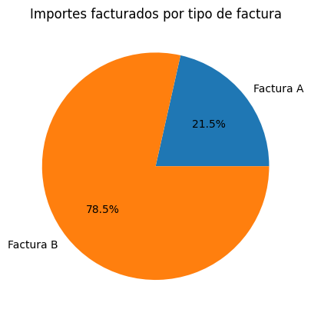
Importes facturados por tipo de factura
CÓDIGO EN GITHUB

Slide 56
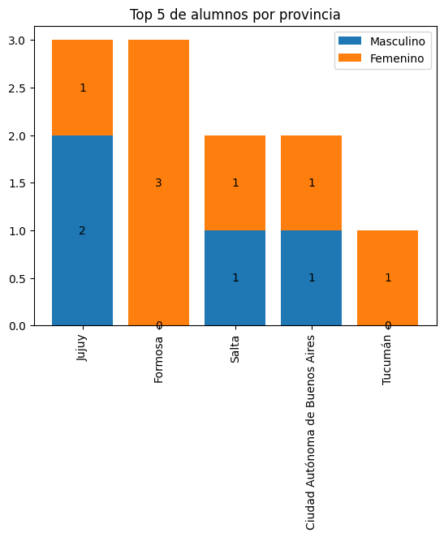
Cantidad de alumnos por provincia (top 5)
CÓDIGO EN GITHUB

Slide 57
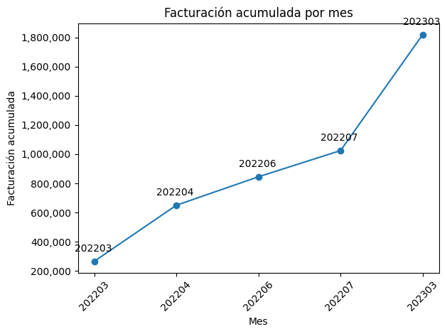
Facturación acumulada por mes
CÓDIGO EN GITHUB

Slide 58
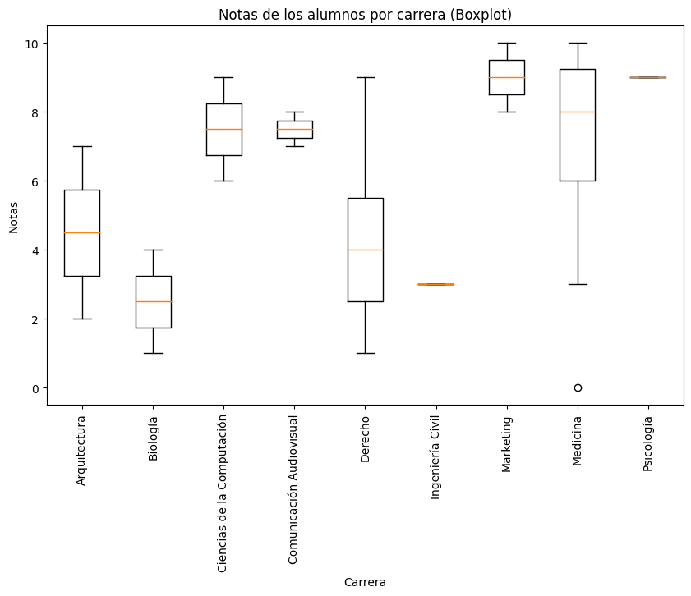
Boxplot de notas por carrera
CÓDIGO EN GITHUB

Slide 59
10.
Herramientas y tecnologías

Slide 60








Herramientas y tecnologías
MySQL – creación y manipulación de base de datos
draw.io – diagrama de entidad-relación
ChatGPT – generación de datos
Python / Jupyter Notebooks – reportes de información
Git / GitHub – control de cambios y publicación
Microsoft Office – elaboración de informes y presentación

Slide 61
11.
Futuras líneas

Slide 62
Futuras líneas
La base de datos podría utilizarse en un entorno real reflejando la totalidad de procesos asociados con la enseñanza en niveles terciario, universitario y/o post-grado.
Esta base de datos podría trabajar en conjunto con diversos front-ends como ser una aplicación web tipo “Campus Online” (autogestión de alumnos) ya sea para plataformas web y/o mobile.
Se podría incorporar entidades que reflejen otras operatorias como tesorería, recursos humanos, compras e insumos, entre otros.

Slide 63



Gracias!
Rodrigo Casas
casasrodri
casasrodrigo2307
cr.rodrigo.casas@gmail.com

